Slide 1
Dva prijatelja
Noah Tisaj 7.c

Slide 2
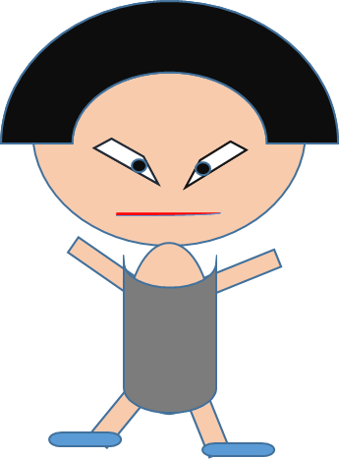
hej, pa ništa. Dosađujem se. Ti?
Halo, što se radi?

Slide 3
Gledam TV.
Mislio sam te pitati hoćemo li sutra otići igrati nogomet.
Pa mogli bi smo. Kad tebi paše?

Slide 4
Meni paše oko 16 h, jer mi je ručak u 14 h pa dok se odmorim i tako…
Ok, doći ću ja po tebe.

Slide 5
Sutradan…
Gooool!
Neee!

Slide 6
Jeeej pobijedio sam!
Kakooo!

Slide 7
Ovo nije bilo pošteno, nisam gledao!
Pa nisam ti ja kriv, nemoj se zato ljutiti!

Slide 8
E pa odoh ja kući!
Ok, nije me briga, idi!

Slide 10
Hmm… Možda sam pogriješio.

Slide 11
Halo, oprosti mi za ono ranije.
Opraštam ti ako priznaš poraz.

Slide 12
Priznajem da si pošteno pobijedio.
Oprošteno ti je!

Slide 13
Kraj

